Slide 1
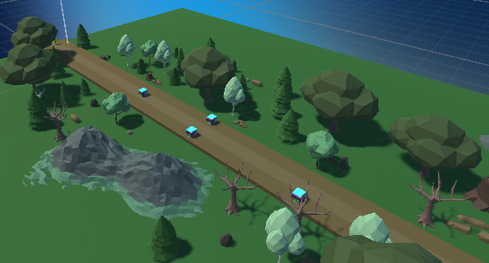
CODERUNNER C++
Poenaru Stefan

Slide 2
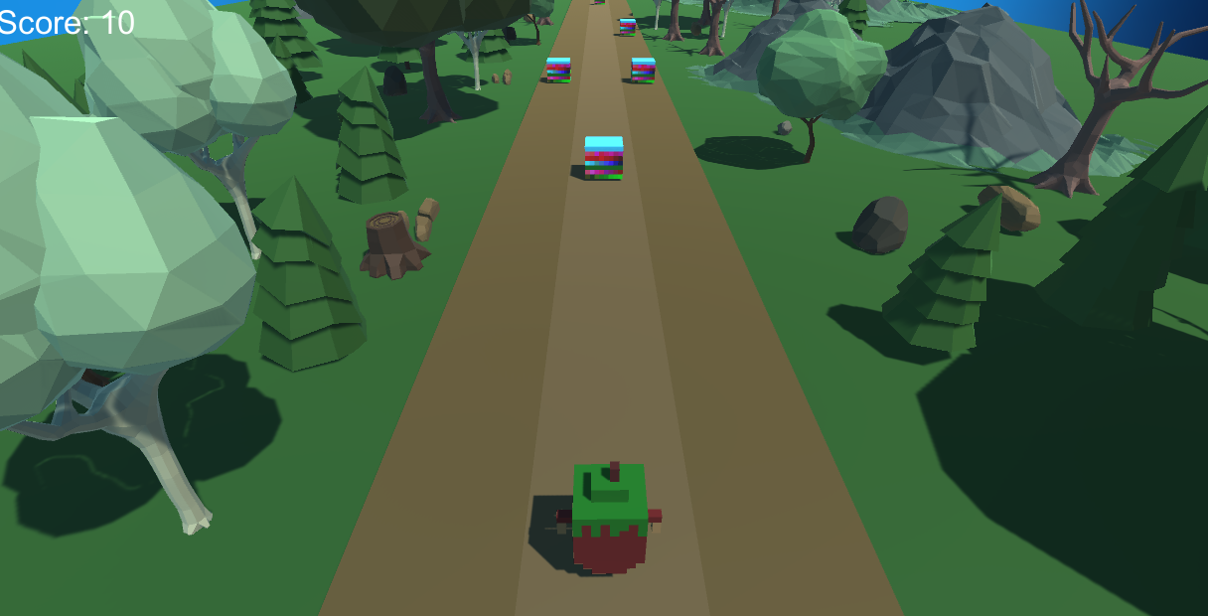
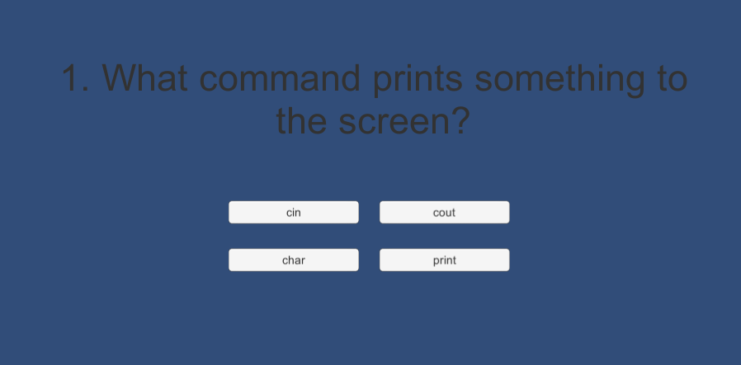
Descriere aplicatie
CodeRunner C++ este un joc 3D interactiv în care jucătorii trebuie să alerge și să evite obstacolele, răspunzând la întrebări de programare în C++ la fiecare coliziune.
Dacă jucătorul nu reușește să răspundă corect la întrebări, nu i se va permite continuarea jocului.
Jocul dispune de 25 de întrebări despre programare și informatică din limbajul C++.

Slide 3
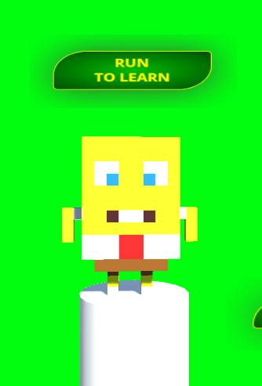
Exemple si noutati
Aplicații similare
CodeCombat
CodinGame
RunCode
Noutatea adusă de aplicația propusă
mediu unic interactiv si distractiv de invatare C++
grafică 3D atractivă și interactivitate sporită
eficiența algoritmilor de randare și optimizare

Slide 4
Descriere tehnică a aplicaiei
Motor grafic utilizat: Unity
Tehnologii de optimizare: wrap-around, culling, lumini/umbre dinamice
Modele optimizate pentru performanță ridicată
Culling: Apariția pe ecran (rendering) doar a obiectelor vizibile
Wrap-around/screen wrap: este un mecanism de joc în care obiectele care trec de o margine a ecranului reapar pe marginea opusă, creând iluzia unui spațiu de joc infinit

Slide 5
Teste efectuate
Codul a fost rulat pe mai multe dispositive și simulator
Tratarea erorilor in timpul rulării
Verificarea corectitudinii logicii de joc, inclusiv alegerea caracterului principal și gestionarea coliziunilor
Asigurarea că întrebările de programare în C++ sunt afișate corect și că răspunsurile sunt evaluate corespunzător

Slide 6
Concluzii si directii
Concluzii
CodeRunner C++ a demonstrat eficiența combinării învățării cu jocul
Feedback-ul pozitiv validează conceptul și implementarea jocului
Direcții viitoare de dezvoltare
Adăugarea de noi întrebări și niveluri de dificultate
Extinderea jocului pe alte platforme: VR, WebGL
Integrarea cu platforme educaționale pentru o utilizare mai largă

